Slide 1

Fecha: jueves, 27 de noviembre
Intermediate 1
Unidad 10
Las estaciones
Vocabulario relativo a las vacaciones

Slide 2
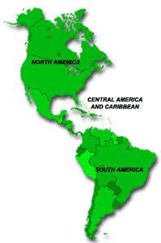
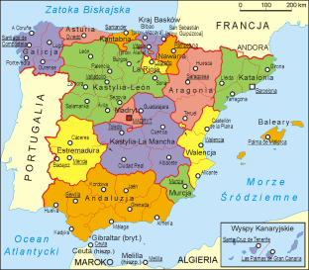
Última semana

Slide 3
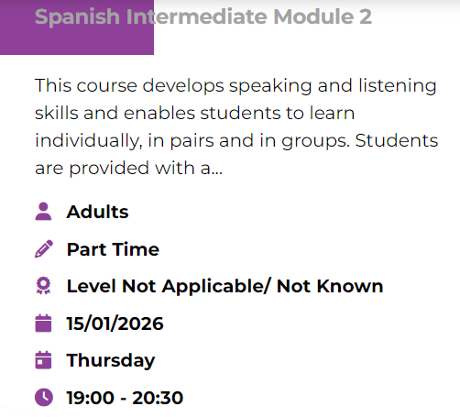



20th. January
Tuesday
6 to 7:30

Slide 4
Servir - Sirvo - Sirves - Sirve - Servimos - Servís - Sirven | Conseguir - Consigo - Consigues - Consigue - Conseguimos - Conseguís - Consiguen | Elegir - Elijo - Eliges - Elige - Elegimos - Elegís - Eligen
Aprobar - Apruebo - Apruebas - Aprueba - Aprobamos - Aprobáis - Aprueban | Acostarse - Me acuesto - Te acuestas - Se acuesta - Nos acostamos - Os acostáis - Se acuestan | Corregir - Corrijo - Corriges - Corrige - Corregimos - Corregís - Corrigen

Slide 5
La semana pasada elegí ir a un concierto de música en Londres de Hans Zimmer.
No quiero que te despidas esta noche.
Me acuesto a las nueve.
Me pruebo un par de zapatos en la zapatería.
Devuelvo las botas nuevas porque no son cómodas.
Durante mi curso de español pregunto mucho/hago muchas preguntas.
Pido una tortilla de patatas.
Anoche no dormí mucho porque nuestro gato maulló mucho
El gato maulla (miau, miau)
El perro ladra (gua, gua)
Consigo terminar mi trabajo a tiempo.

Slide 6
Despedirse - Me despido - Te despides - Se despide - Nos despedimos - Os despedís - Se despiden | Devolver - Devuelvo - Devuelves - Devuelve - Devolvemos - Devolvéis - Devuelven | Pedir - Pido - Pides - Pide - Pedimos - Pedís - Piden
Dormirse - Me duermo - Te duermes - Se duerme - Nos dormimos - Os dormís - Se duermen | Desvestirse - Me desvisto - Te desvistes - Se desviste - Nos desvestimos - Os desvestís - Se desvisten | Soñar - Sueño - Sueñas - Sueña - Soñamos - Soñáis - Sueñan

Slide 7


Dictado
Problemas durante las vacaciones
1. Escribe las palabras que escuchas (10)
Savouring, relishing
Complex resorts, spas
Your dreams
A steep dive (swimming)
Instead of that
Returning flight
Net
Fine Arts
Natives of Bilbao
Cannons
Sus sueños
Vuelo de regreso
Saboreando
En vez de eso
Balnearios
Una clavada
Cañones
Bilbaínos
Red
Bellas Artes
2. Lee
3. Traduce
4. Une con flechas
Notes:
https://youtu.be/h688J-_SrfA?si=cssJXV15EBE4kMyc

Slide 8
CD2.63
Página 154 – Vocabulario en casa
P1 CD2.64
Página 154 – Vocabulario para la próxima semana

Slide 9

Vocabulario
Juego:
El primer jugador dice una palabra cualquiera, y el siguiente jugador debe decir una palabra que empiece a partir de la ultima sílaba de la palabra del compañero anterior
La idea es no repetir las palabras ya dichas.
* The first player says any word, and the next player must say a word that begins with the last syllable of the previous partner word.
* The idea is not to repeat the words already said.
Ejemplo: planta - taza - zapato -

Slide 10
